Slide 1

TRƯỜNG CAO ĐẲNG LÝ TỰ TRỌNG THÀNH PHỐ HỒ CHÍ MINH
NGÀNH QUẢN TRỊ NHÀ HÀNG
Môn học: XÂY DỰNG THỰC ĐƠN
LỚP: 20C1-QTH1
HỌC KỲ 2 – NĂM HỌC 2020_2021
GIẢNG VIÊN: PHẠM THỊ THANH THÚY

Slide 2

Môn học: XÂY DỰNG THỰC ĐƠN
Chương 2: GIỚI THIỆU VỀ THỰC ĐƠN
(Buổi 1)

Slide 3
KIỂM TRA BÀI
Trình bày khái niệm thực đơn?
Trình bày vai trò thực đơn?

Slide 4
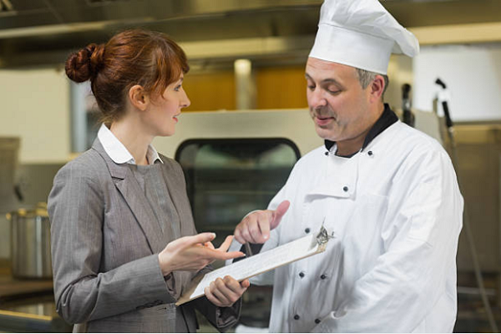
ĐẶT VẤN ĐỀ
Tại sao cô quản lý nhà hàng lại gặp anh bếp trưởng trong hình dưới đây ?

Slide 5
NỘI DUNG
2.1 Khái niệm và vai trò của thực đơn
2.2 Phân loại thực đơn
2.2.1 Theo mục đích sử dụng
2.2.2 Theo mục đích dinh dưỡng
2.2.2.1 Thực đơn đồ uống
2.2.2.2 Thực đơn món ăn
2.3 Các yêu cầu khi trình bày thực đơn
2.3.1 Kiểu trình bày

Slide 6
MỤC TIÊU
KIẾN THỨC
Nêu được khái niệm, vai trò của thực đơn
KỸ NĂNG
Nêu được các yêu cầu khi trình bày thực đơn
THÁI ĐỘ
Tích cực rèn luyện tính tự chủ, tự chịu trách nhiệm trong học tập, trong hoạt động nhóm.

Slide 7

2.2 PHÂN LOẠI THỰC ĐƠN
2.2.2 Theo mục đích dinh dưỡng
2.2.2.2 Thực đơn món ăn
Các loại thực đơn trong nhà hàng
Thực đơn Static
Đây là kiểu menu thông dụng ở các chuỗi cửa hàng thức ăn nhanh như McDonald’s, Pizza Hut, Burger King… được sử dụng suốt quanh năm. Các món ăn được chia thành combo.

Slide 8
2.2 PHÂN LOẠI THỰC ĐƠN
2.2.2 Theo mục đích dinh dưỡng
2.2.2.2 Thực đơn món ăn
Thực đơn Static
Ngày nay, để phù hợp với thị hiếu thực khách vào các dịp lễ hay promotion đặc biệt, các chuỗi nhà hàng fast food có bổ sung thêm nhiều món vào menu cơ bản, góp phần đa dạng thực đơn hơn.

Slide 9
2.2 PHÂN LOẠI THỰC ĐƠN
2.2.2 Theo mục đích dinh dưỡng
2.2.2.2 Thực đơn món ăn
Thực đơn Table d’hôte
Đây là dạng thực đơn trọn gói cho một bữa ăn với mức giá cố định với đầy đủ các món khai vị, chính, tráng miệng nhưng hạn chế sự lựa chọn. Menu này còn gọi là prix fixe (fixed price), nghĩa là giá không thay đổi.

Slide 10
2.2 PHÂN LOẠI THỰC ĐƠN
2.2.2 Theo mục đích dinh dưỡng
2.2.2.2 Thực đơn món ăn
Thực đơn À la carte
Thực đơn À la carte là một trong 7 loại thực đơn trong nhà hàng phổ biến nhất hiện nay. À la carte là kiểu thực đơn trái ngược với Table d’hôte.

Slide 11
2.2 PHÂN LOẠI THỰC ĐƠN
2.2.2 Theo mục đích dinh dưỡng
2.2.2.2 Thực đơn món ăn
Thực đơn À la carte
Các món ăn và thức uống được liệt kê với giá riêng. Thực khách không cần chọn một bữa ăn được lên kế hoạch sẵn mà có thể chọn tùy thích các món lẻ tẻ có trong à la carte để order.

Slide 12
2.2 PHÂN LOẠI THỰC ĐƠN
2.2.2 Theo mục đích dinh dưỡng
2.2.2.2 Thực đơn món ăn
Thực đơn Cycle
Thực đơn Cycle (cyclic menu) là một chuỗi các thực đơn được lặp đi lặp lại theo chu kỳ, có thể theo chu kỳ tuần, tháng hoặc quý. Ví dụ menu xuân, hạ, thu, đông rồi đến năm sau lại lặp lại chuỗi menu menu tương tự như vậy.

Slide 13
2.2 PHÂN LOẠI THỰC ĐƠN
2.2.2 Theo mục đích dinh dưỡng
2.2.2.2 Thực đơn món ăn
Thực đơn Cycle
Một số khách sạn ở Las Vegas sử dụng thực đơn chu kỳ 7 ngày vì khách không ở lại đủ lâu để phát hiện ra sự lặp lại. Ở các khu nghỉ mát thì cyclic menu được lặp lại theo chu kỳ 2 – 3 tuần.

Slide 14
2.2 PHÂN LOẠI THỰC ĐƠN
2.2.2 Theo mục đích dinh dưỡng
2.2.2.2 Thực đơn món ăn
Nhà hàng trong khách sạn có thể sử dụng thực đơn à la carte xoay vòng theo chu kỳ 7 ngày.

Slide 15
2.2 PHÂN LOẠI THỰC ĐƠN
2.2.2 Theo mục đích dinh dưỡng
2.2.2.2 Thực đơn món ăn
Thực đơn Set menu
Là thực đơn cho một bữa ăn được hoạch định sẵn. Khách được phục vụ các món khai vị, chính, tráng miệng đã được chủ tiệc đặt sẵn. Loại menu này thường được sử dụng tại các buổi tiệc như tiệc cưới, liên hoan…

Slide 16
2.2 PHÂN LOẠI THỰC ĐƠN
2.2.2 Theo mục đích dinh dưỡng
2.2.2.2 Thực đơn món ăn
Thực đơn Du jour
Du jour menu là thực đơn có thể thay đổi hằng ngày. Mỗi ngày sẽ có một hoặc vài món đặc biệt, tùy thuộc vào từng mùa.

Slide 17
2.2 PHÂN LOẠI THỰC ĐƠN
2.2.2 Theo mục đích dinh dưỡng
2.2.2.2 Thực đơn món ăn
Thực đơn Degustation
Đây không phải là thực đơn để ăn no, mà chủ yếu phục vụ cho mục đích nếm thử, trải nghiệm. Các phần ăn trong menu này chỉ vừa đủ, chủ yếu để khách thưởng thức và đánh giá hương vị, tài năng của người đầu bếp.

Slide 18
2.3 CÁC YÊU CẦU KHI TRÌNH BÀY THỰC ĐƠN
2.3.1 Kiểu trình bày
2.3.1.1 Lựa chọn chất liệu menu phù hợp
Không có một quy định chính xác nào cho chất liệu menu, nhưng bạn cũng nên lưu ý lựa chọn những chất liệu thật sự phù hợp để thiết kế menu nhà hàng của mình đẹp hơn.

Slide 19
2.3 CÁC YÊU CẦU KHI TRÌNH BÀY THỰC ĐƠN
2.3.1 Kiểu trình bày
2.3.1.1 Lựa chọn chất liệu menu phù hợp
Chất liệu làm nên kiểu dáng và sự ấn tượng ban đầu, cảm xúc đầu tiên của khách hàng dành cho thương hiệu.

Slide 20
2.3 CÁC YÊU CẦU KHI TRÌNH BÀY THỰC ĐƠN
2.3.1 Kiểu trình bày
2.3.1.1 Lựa chọn chất liệu menu phù hợp
Những menu catalogue đang được sử dụng phổ biến ở các nhà hàng
Có nhiều chất liệu menu đang được sử dụng phổ biến trên thị trường như menu giấy, menu dạng catalogue, menu gỗ, menu dạng vải, v.v…

Slide 21
2.3 CÁC YÊU CẦU KHI TRÌNH BÀY THỰC ĐƠN
2.3.1 Kiểu trình bày
2.3.1.1 Lựa chọn chất liệu menu phù hợp
Tùy theo từng phong cách trang trí của nhà hàng mà bạn sử dụng những chất liệu menu khác nhau. Ví dụ như nhà hàng hải sản của bạn hiện đại và hướng đến tập khách hàng có thu nhập cao, sang trọng.

Slide 22
2.3 CÁC YÊU CẦU KHI TRÌNH BÀY THỰC ĐƠN
2.3.1 Kiểu trình bày
2.3.1.1 Lựa chọn chất liệu menu phù hợp
Bạn có thể lựa chọn menu gỗ để trang trí cho phù hợp. Nếu nhà hàng bạn hướng đến phong cách vintage cổ điển, bạn có thể sử dụng menu chất liệu vải để đa dạng thiết kế.

Slide 23
2.3 CÁC YÊU CẦU KHI TRÌNH BÀY THỰC ĐƠN
2.3.1 Kiểu trình bày
2.3.1.1 Lựa chọn chất liệu menu phù hợp
Mỗi loại chất liệu menu có những ưu nhược điểm khác nhau, menu gỗ có thiết kế đẹp nhưng giá thành cao hơn và khi bạn muốn thay đổi thực đơn. Bạn buộc phải làm lại cả cuốn menu.

Slide 24
2.3 CÁC YÊU CẦU KHI TRÌNH BÀY THỰC ĐƠN
2.3.1 Kiểu trình bày
2.3.1.1 Lựa chọn chất liệu menu phù hợp
Những loại menu giấy hoặc bìa cứng khá phổ biến hiện nay, nó phù hợp cho tất cả mô hình nhà hàng từ bình dân đến cao cấp và giá thành cũng rẻ hơn.

Slide 25
2.3 CÁC YÊU CẦU KHI TRÌNH BÀY THỰC ĐƠN
2.3.1 Kiểu trình bày
2.3.1.1 Lựa chọn chất liệu menu phù hợp
Để có thiết kế menu nhà hàng đẹp, bạn cũng cần ưu tiên lựa chọn những menu có chất liệu phù hợp đảm bảo đáp ứng ý tưởng thiết kế.

Slide 26
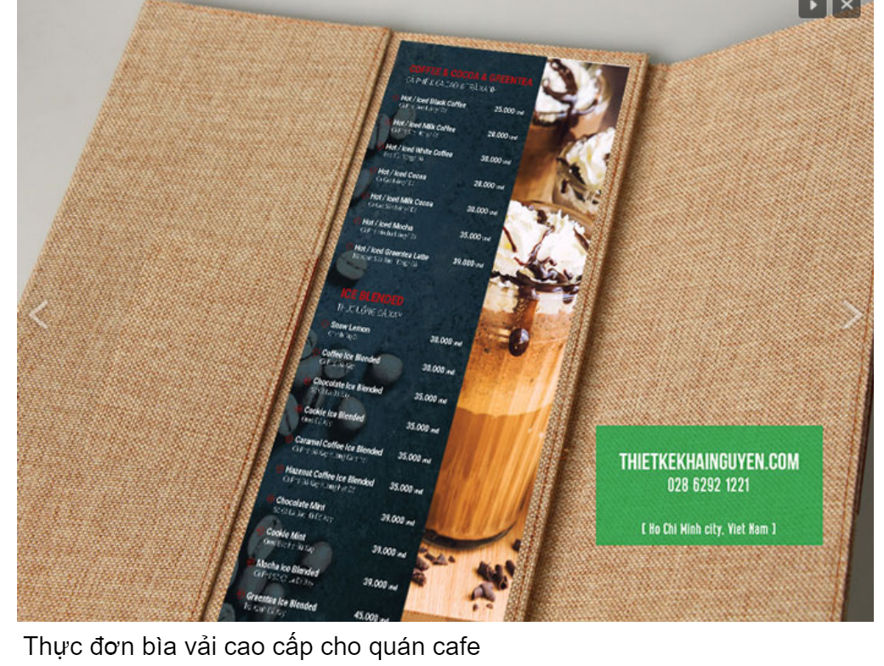
2.3.1.1 Lựa chọn chất liệu menu phù hợp

Slide 27
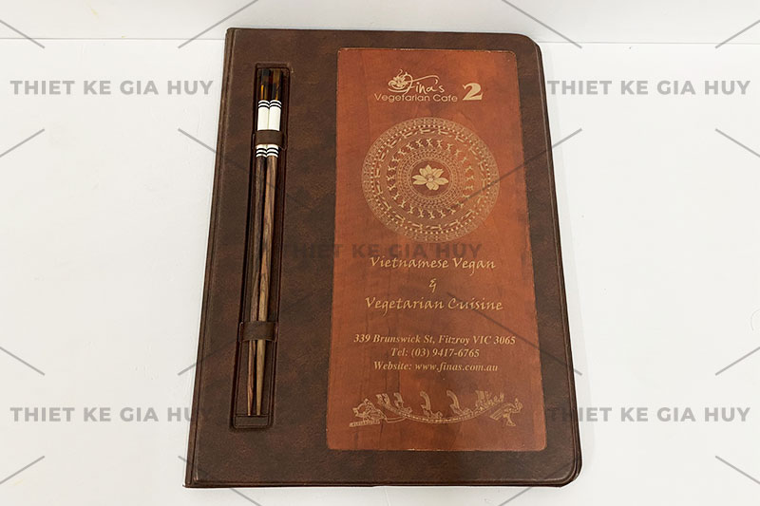
2.3.1.1 Lựa chọn chất liệu menu phù hợp

Slide 28
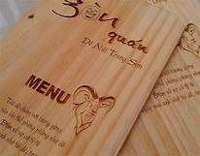
2.3.1.1 Lựa chọn chất liệu menu phù hợp

Slide 29
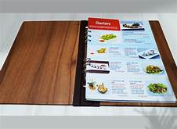
2.3.1.1 Lựa chọn chất liệu menu phù hợp

Slide 30
2.3 CÁC YÊU CẦU KHI TRÌNH BÀY THỰC ĐƠN
2.3.1 Kiểu trình bày
2.3.1.2 Sắp xếp bố cục thiết kế menu nhà hàng
Thông thường, một thiết kế menu nhà hàng phù hợp nhất phải mang đến sự tiện nghi cho khách hàng. Khi khách hàng nhìn vào menu họ phải dễ chọn được ngay món ăn ưa thích.

Slide 31
2.3 CÁC YÊU CẦU KHI TRÌNH BÀY THỰC ĐƠN
2.3.1 Kiểu trình bày
2.3.1.2 Sắp xếp bố cục thiết kế menu nhà hàng
Do đó một menu đẹp và chất lượng cần có bố cục logic.
Bố cục hài hòa gây ấn tượng với thực khách

Slide 32
2.3 CÁC YÊU CẦU KHI TRÌNH BÀY THỰC ĐƠN
2.3.1 Kiểu trình bày
2.3.1.2 Sắp xếp bố cục thiết kế menu nhà hàng
Các phần trong menu nên được chia ra nhiều mục như món chính, món phụ, đồ uống để khách hàng dễ lựa chọn.

Slide 33
2.3 CÁC YÊU CẦU KHI TRÌNH BÀY THỰC ĐƠN
2.3.1 Kiểu trình bày
2.3.1.2 Sắp xếp bố cục thiết kế menu nhà hàng
Ví dụ đối với nhà hàng lẩu nướng, menu nhà hàng cần chia riêng đâu là menu đồ nướng, đâu là menu lẩu, mỗi loại có những món gì? Để khách hàng dễ dàng lựa chọn và tiết kiệm thời gian cho nhân viên phục vụ.

Slide 34
2.3 CÁC YÊU CẦU KHI TRÌNH BÀY THỰC ĐƠN
2.3.1 Kiểu trình bày
2.3.1.2 Sắp xếp bố cục thiết kế menu nhà hàng
Hầu hết những nhà hàng sang trọng đều sử dụng những menu tối giản không có quá nhiều chi tiết. Khách hàng sẽ cảm thấy mệt mỏi và đói hơn nếu cứ phải lựa chọn và

Slide 35
2.3 CÁC YÊU CẦU KHI TRÌNH BÀY THỰC ĐƠN
2.3.1 Kiểu trình bày
2.3.1.2 Sắp xếp bố cục thiết kế menu nhà hàng
và xem xét món này được làm từ nguyên liệu gì, chế biến trong bao lâu, v.v… Họ chỉ cần nhanh chóng gọi được món ăn ngon, biết rõ giá thành và món ăn được đưa ra nhanh.

Slide 36
BÀI TẬP
Bài tập 1: Sưu tầm thực đơn
Thực đơn Static
Hệ thống nhà hàng McDonald’s, Pizza Hut, Burger King…
Thực đơn Table d’hôte
Nhà hàng, khách sạn
Nhà hàng, khách sạn
Thực đơn À la carte

Slide 37
BÀI TẬP
Bài tập 1: Sưu tầm thực đơn
Thực đơn Cycle
Thực đơn Du jour
Thực đơn Degustation

Slide 38

Bài tập 2: Trả lời các câu hỏi sau:
c. Nhược điểm các chất liệu làm menu?
b. Ưu điểm các chất liệu làm menu?
a. Kể tên các chất liệu làm menu?

Slide 39

CỦNG CỐ BÀI
Các kiểu thực đơn món ăn

Slide 40
CHÚC CÁC EM HỌC TẬP THẬT HỨNG THÚ VÀ SAY MÊ

